Slide 1


새미네 부엌 플랫폼
즐거운 요리 혁명
임도연

Slide 2

목차
1. 기획 의도
2. 사용 기술
3. 분석 설계
4. 구현 내용
5. 향후 계획

Slide 3
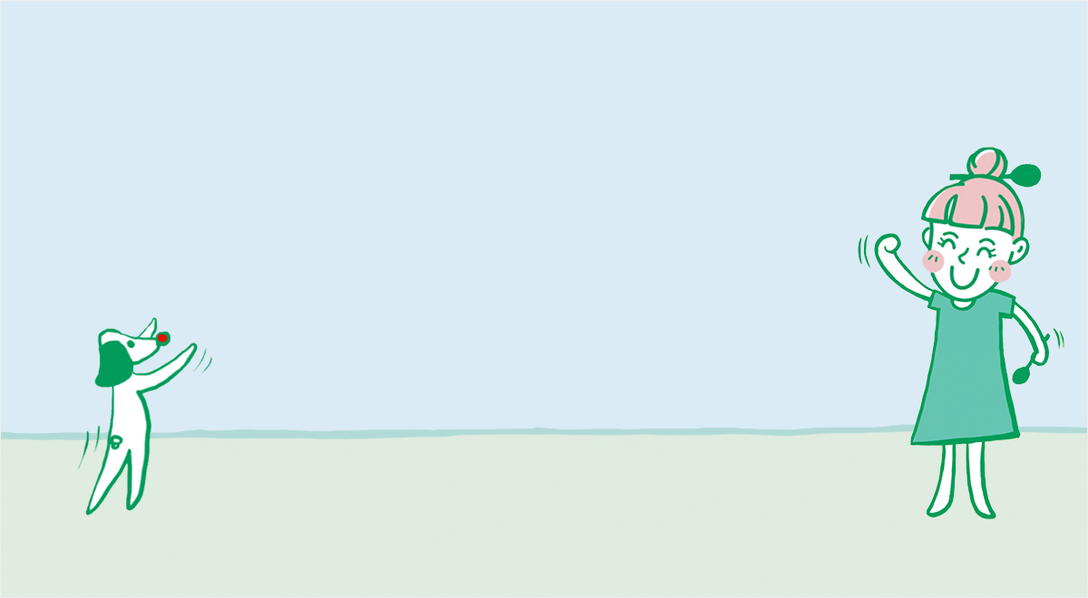
기획 의도

Slide 4

많은 데이터를 수집하여 구조화로 구현
수집한 데이터를 정렬 및 검색 기능 구현 -> 사용자들의 편리성 기대
모든 컨텐츠가 메인부터 서브까지 연결되어 로테이션 되도록 설계 후 구현
기존 사이트 메인 페이지의 반복되는 슬라이드 기능을 각각 다르게 기능 구현
상단 구역과 하단 구역의 반복으로 각 서브페이지에 모듈화 적용

Slide 5
사용 기술

Slide 6
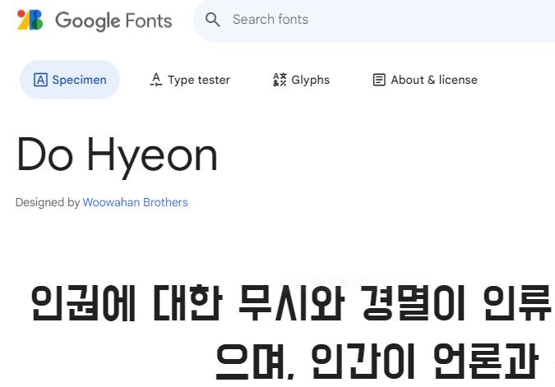
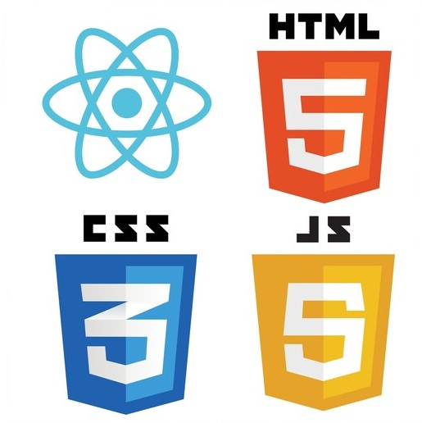
사용 기술
React JS
사용 색상
사용 폰트
새미네 부엌
Rgb(255,255,255)
Rgb(242 242 242)
Rgb(255 250 232 / 28%)
Rgb(246 255 246 / 28%)
rgb(21 167 117)
Rgb(255 243 243 / 39%)

Slide 7
분석 설계 및 구현

Slide 8
사이트 맵
Home(main)
요리초보가이드
요리연구소
요리해요
WOW이벤트
레시피
요리해요
질문있어요
솔루션
상세페이지
상세페이지

Slide 9
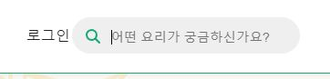
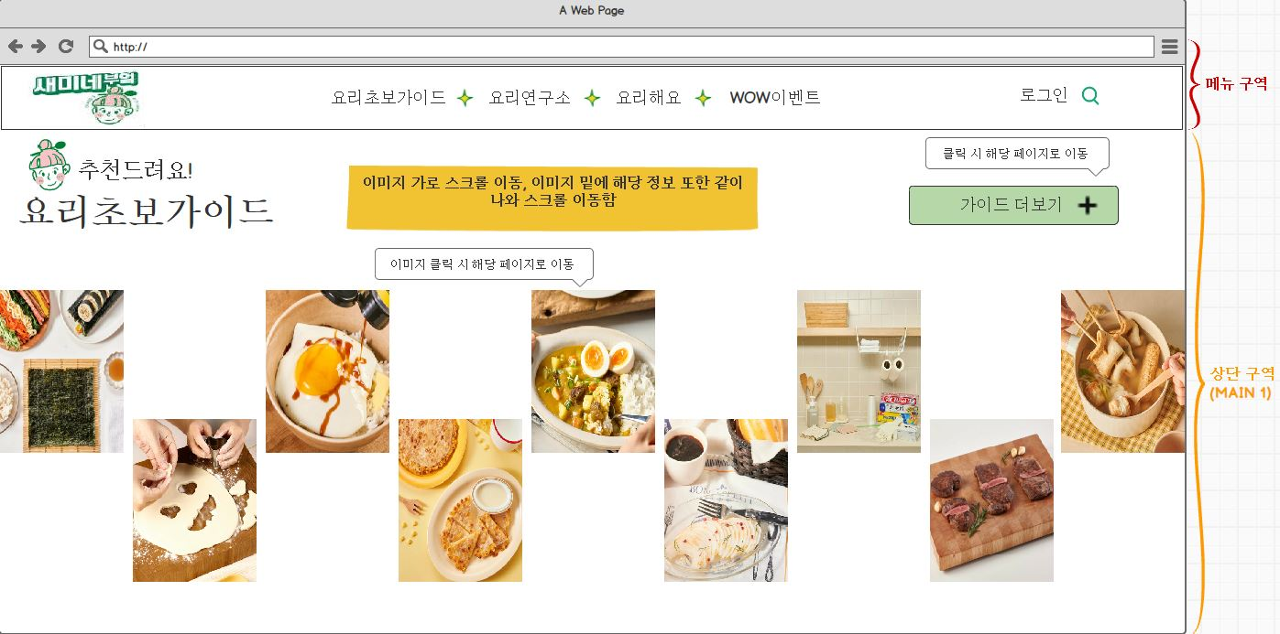
상단 영역 및 메인 영역(요리초보가이드)
1. 상단 영역 돋보기 클릭 시 검색 창 나타남
-> 키보드 엔터키 + 돋보기 모양 클릭하면
검색결과가 새 페이지로 이동하여 출력됨
2. 요리초보가이드 영역 가로 스크롤로 이미지 구현 + 해당 이미지 제목도 스크롤 시 함께 이동함
3. 이미지와 가이드 더보기 클릭시 해당 정보 페이지(컴포넌트)로 이동

Slide 10
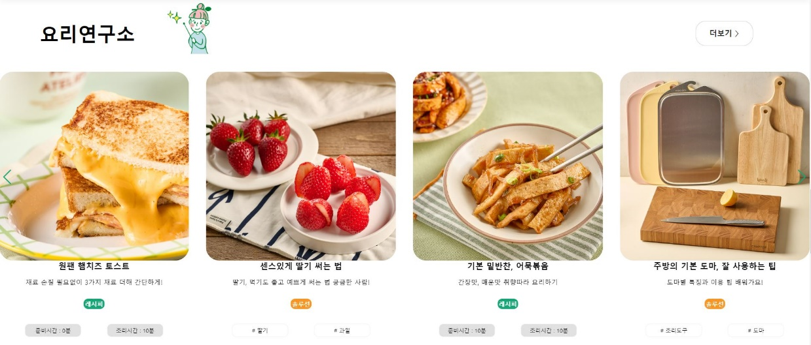
메인 영역(요리연구소)
1. SWIPER 플러그인 이용(슬라이드 무한 넘기기 적용)+ 데이터 구조화하여 슬라이드 구성
-> 슬라이드는 드래그 + 화살표 클릭해도 작동됨
2. 두가지 카테고리(레시피, 솔루션)끼리 분류하여 CSS 다르게 적용함
3. 마우스 오버 시 SCALE 적용
4. 새미 아이콘 애니메이션화
5. 더보기 클릭 시 해당 페이지 이동
-> 추후 구현 예정(페이지 연결만 구현)

Slide 11
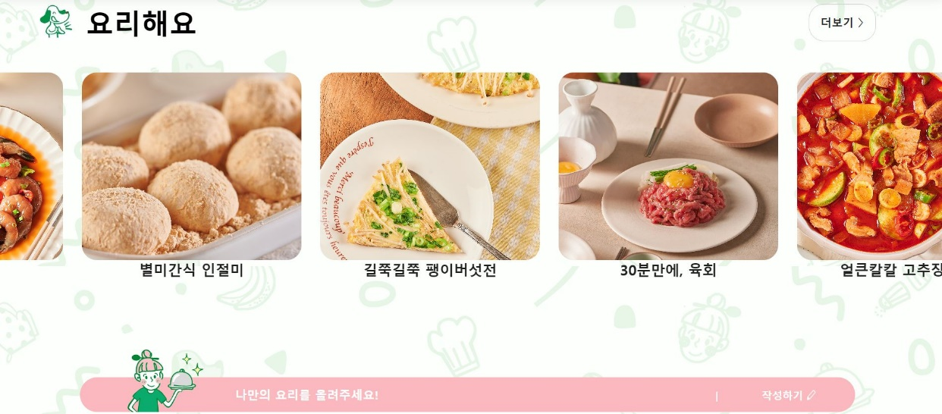
메인 영역(요리해요)
1. 이미지 왼쪽으로 자동 이동 + 마우스 오버 시 이동 멈췄다 마우스 리브 시 재이동
2. 해당 이미지와 더보기 클릭 시 해당 페이지 이동
3. 작성하기 클릭시 로그인 페이지로 이동 -> 추후 구현 예정

Slide 12
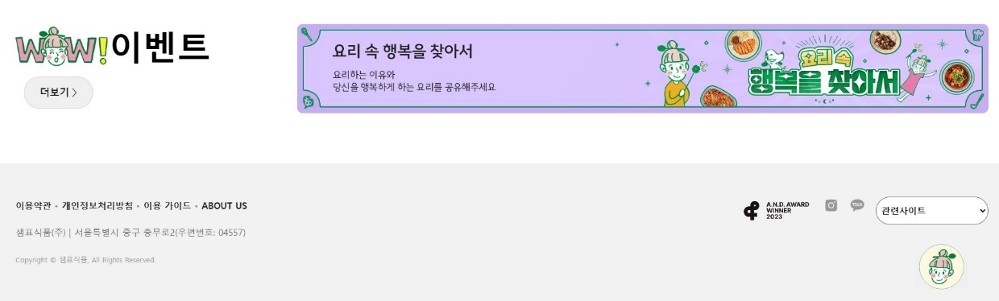
메인 영역(WOW이벤트) 및 하단 영역
2번
3번
1. WOW이벤트 구역 기존 슬라이드 구성을 없애고 애니메이션 구현함 + 더보기 클릭 시 해당 페이지 이동
2. 하단 영역 관련사이트 콤보박스 클릭시 관련 사이트들 이동함 -> 데이터 구조 및 find 함수 사용
3. TOP버튼 해당 사이트 이미지로 적용 + 애니메이션 구현

Slide 13
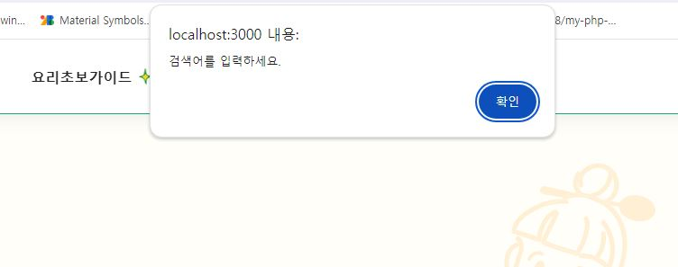
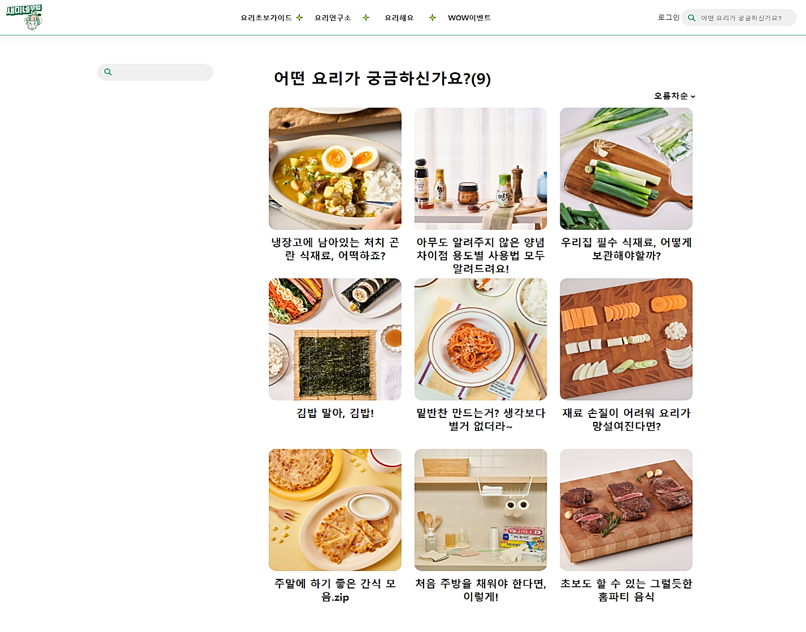
검색결과페이지
검색결과 데이터 서브페이지들(요리초보가이드, 연구소, 요리해요) 데이터까지 수집하여 출력
메인페이지에서 공백으로 돋보기 클릭시 메시지 창 뜨기
상단메뉴의 검색과 검색결과 페이지의 검색 둘다 기능 가능
키워드 검색 후 해당 데이터 개수 표시
오름차순, 내림차순 구현
해당 이미지(데이터) 클릭 시 상세페이지 연결

Slide 14
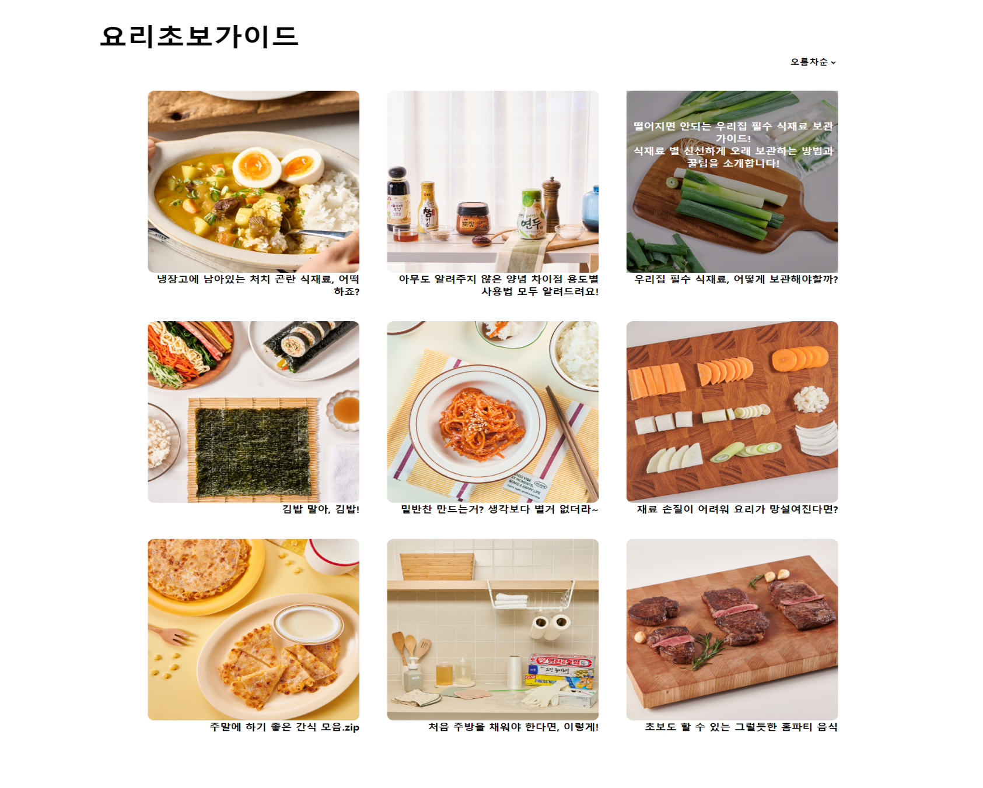
서브페이지(요리초보가이드)
1. 데이터 구조화 하여 이미지 grid로 구현 + 데이터 제목까지 화면 출력
2. 해당 이미지 오버시 설명 나타남
3. 데이터 오름차순, 내림차순 정렬 구현

Slide 15
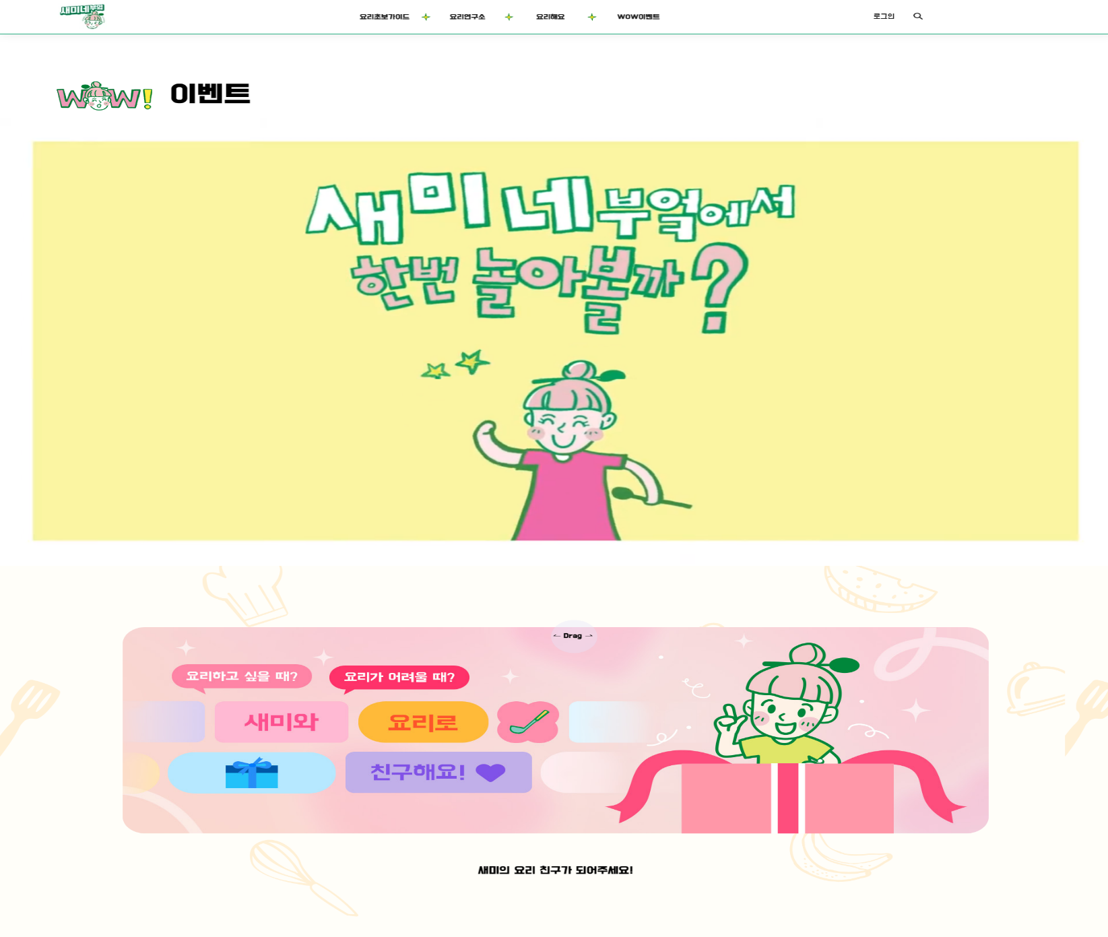
서브페이지(wow이벤트)
동영상 자동 재생(무한 재생)
2. swiper 플러그인으로 슬라이드 구현

Slide 16
향후 계획

Slide 17
서브페이지
(요리연구소, 요리해요 -> 게시판 기능) 완성하기
요리연구소 상세페이지 구현하기
로그인, 회원가입 구현하기
스크랩 기능 구현하기
미디어 쿼리

Slide 18

Q & A

Slide 19
감사합니다.

